Slide 1





ALGORITHM
DESIGN
QUICK SHORT, COUNTING SORT AND BINARY HEAPS

Slide 2


NAMA KELOMPOK
AISYAH AZZAHRA
ALFARIAN ADISAPUTRA
LOVIEN NAJLA D.
ALGEDIAN S.W
ACHMAD RIFKY A.
PANDU PRATAMA P.
HABIBY IRAWAN H.

Slide 3




LATAR BELAKANG, RUMUSAN MASALAH, DAN TUJUAN
01
02
03
LATAR BELAKANG
RUMUSAN MASALAH
TUJUAN
Sumber daya alam (SDA) merupakan kekayaan yang sangat penting bagi kehidupan manusia dan keberlangsungan pembangunan. Pemanfaatan SDA yang bijaksana menjadi kunci utama untuk mendukung kesejahteraan tanpa merusak keseimbangan lingkungan. Oleh karena itu, pemahaman mengenai jenis, pengelolaan, dan pelestarian sumber daya alam perlu terus ditingkatkan agar dapat diwariskan kepada generasi mendatang.
Adapun tujuan dari penulisan makalah ini adalah untuk memahami berbagai jenis sumber daya alam, mengkaji metode pengelolaan yang berkelanjutan, serta mengidentifikasi upaya-upaya pelestarian sumber daya alam untuk mendukung pembangunan yang berwawasan lingkungan.
(1) Apa saja jenis-jenis sumber daya alam?
(2) Bagaimana cara pengelolaan sumber daya alam yang berkelanjutan?
(3) Apa upaya yang dapat dilakukan untuk melestarikan sumber daya alam?

Slide 4



LANDASAN TEORI
Struktur data adalah cara untuk menyimpan dan mengorganisasi data dalam komputer sehingga dapat digunakan secara efisien. Beberapa jenis struktur data yang umum digunakan meliputi array, linked list, stack, queue, tree, dan graph. Masing-masing struktur data memiliki karakteristik dan kegunaan spesifik tergantung kebutuhan aplikasi. Di sisi lain, algoritma adalah urutan langkah logis yang digunakan untuk memecahkan suatu masalah. Algoritma sangat bergantung pada struktur data untuk dapat bekerja secara optimal. Pemahaman tentang hubungan antara struktur data dan algoritma menjadi fondasi penting dalam pengembangan program yang cepat, efisien, dan efektif.

Slide 5


PEMBAHASAN STRUKTUR DATA
Struktur data terdiri dari berbagai jenis dengan karakteristik unik. Array merupakan struktur data sederhana yang menyimpan elemen secara berurutan di lokasi memori yang berdekatan. Linked list memungkinkan penyimpanan elemen secara dinamis dengan menggunakan pointer. Stack bekerja dengan prinsip LIFO (Last In First Out) dan banyak digunakan untuk operasi undo pada aplikasi. Queue mengikuti prinsip FIFO (First In First Out) dan sering digunakan dalam sistem antrian seperti printer. Tree adalah struktur data hierarkis yang mempermudah representasi data bertingkat seperti struktur organisasi. Sedangkan graph digunakan untuk merepresentasikan hubungan kompleks antar objek, misalnya dalam jaringan sosial atau peta jalan.

Slide 6


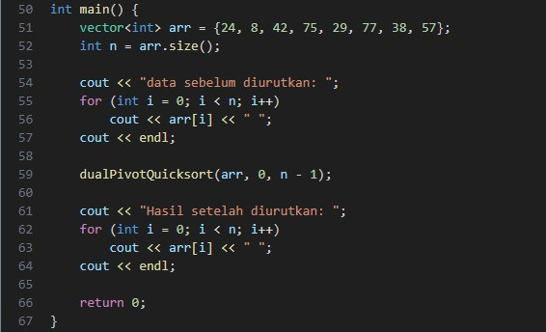

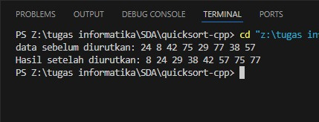
QUICK SORT
Pada gambar pertama, ditampilkan data awal sebelum dilakukan proses pengurutan, yaitu array berisi angka {24, 8, 42, 75, 29, 77, 38, 57}. Proses pengurutan menggunakan algoritma Dual Pivot Quick Sort, di mana dua elemen pivot dipilih untuk mempercepat pembagian data. Setelah proses sorting selesai, berdasarkan kedua pivot tersebut.
seperti terlihat pada gambar kedua, data telah tersusun secara berurutan menjadi 8 24 29 38 42 57 75 77. Teknik ini meningkatkan efisiensi dibandingkan metode Quick Sort biasa, karena membagi array menjadi tiga bagian berdasarkan kedua pivot tersebut.

Slide 7
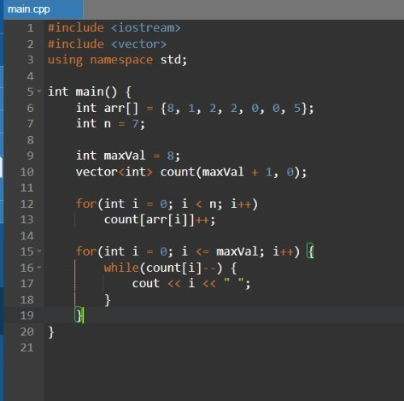
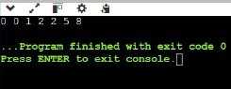
COUNTING SORT
Pada gambar pertama terlihat implementasi Counting Sort untuk array {8, 1, 2, 2, 0, 0, 5}. Counting Sort bekerja dengan menghitung jumlah kemunculan setiap elemen, lalu mencetak elemen tersebut sesuai jumlahnya. Program ini pertama-tama menentukan nilai maksimum, kemudian membuat array count untuk menghitung frekuensi masing-masing nilai. Setelah penghitungan selesai, program mencetak elemen secara berurutan berdasarkan hasil count.
Pada gambar kedua, hasil output menunjukkan data telah tersusun sebagai 0 0 1 2 2 5 8, membuktikan bahwa Counting Sort efektif untuk mengurutkan data dengan rentang nilai kecil.

Slide 8
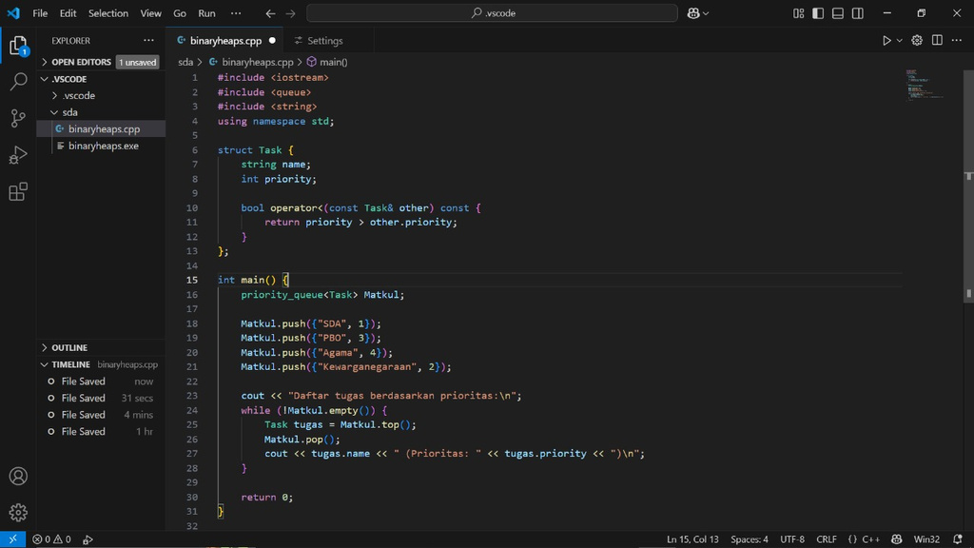
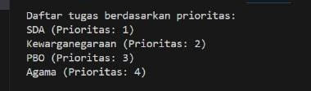
BINARY HEAP
Pada gambar pertama ditunjukkan implementasi struktur data Priority Queue menggunakan konsep Binary Heap di C++. Setiap tugas memiliki nama dan tingkat prioritas, di mana prioritas lebih kecil berarti tugas tersebut lebih mendesak untuk diselesaikan. Data yang dimasukkan adalah tugas-tugas seperti SDA, PBO, Agama, dan Kewarganegaraan dengan prioritas berbeda.
Program akan mengeluarkan elemen dengan prioritas tertinggi (nilai prioritas paling kecil) terlebih dahulu. Seperti terlihat pada gambar kedua, hasil output menunjukkan urutan tugas dari yang prioritasnya paling tinggi ke yang paling rendah: SDA (1), Kewarganegaraan (2), PBO (3), dan Agama (4).

Slide 9

KESIMPULAN DAN SARAN
KESIMPULAN
Struktur data dan algoritma merupakan fondasi utama dalam pengembangan perangkat lunak yang efisien. Pemilihan struktur data yang tepat, seperti array, linked list, tree, graph, stack, atau queue, dapat meningkatkan performa aplikasi secara signifikan. Algoritma seperti Quick Sort, Counting Sort, dan penerapan Binary Heap menunjukkan bagaimana metode yang berbeda bisa digunakan untuk mengoptimalkan pengolahan data.
SARAN
Saran kami, untuk memperdalam pemahaman tentang struktur data dan algoritma, perlu dilakukan lebih banyak praktik langsung, memahami karakteristik masing-masing metode, dan memilih algoritma sesuai dengan kebutuhan permasalahan yang dihadapi.

Slide 10
THANK YOU

